Slide 1
Dựa vào phương thức học & dựa vào chức năng
Regression | Classification | Clustering
Phân tích hồi quy là một phân tích thống kê để xác định xem các biến độc lập quy định các biến phụ thuộc như thế nào | Một bài toán được gọi là classification nếu các label của dữ liệu đầu vào được chia thành một số hữu hạn nhóm | Một bài toán phân nhóm toàn bộ dữ liệu X thành các nhóm nhỏ dựa trên đặc điểm và đặc trưng giữa các dữ liệu trong mỗi nhóm
Được dùng trong các bài toán dự đoán | Được dùng trong các bài toán phân lớp, phân loại | Phân nhóm
Dự đoán World cup, giá nhà, chứng khoán. | Xác định xem 1 Email có phải là Spam hay ko, các hãng tín dụng xác định xem một khách hàng có khả năng thanh toán nợ hay không | Ví dụ: phân nhóm khách hàng dựa trên hành vi mua hàng. Ví dụ mua kotex => nữ Bcs => nam

Slide 2
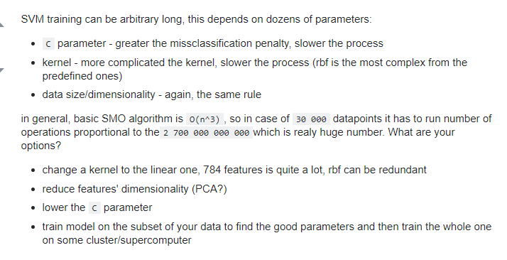
Tại sao SVM lại chạy lâu đến như vậy?

Slide 3


PRECISION
→ Tổng số các ví dụ thuộc lớp c_{i} được phân loại chính xác chia cho tổng số các ví dụ được phân loại vào lớp c_{i}
RECALL
→ Tổng số các ví dụ thuộc lớp ci được phân loại chính xác chia cho tổng số các ví dụ thuộc lớp ci

